Slide 1
ACOSO ESCOLAR: ¿QUÉ ES, CÓMO SE PREVIENE Y CÓMO SE MANEJA?
Jorge Iván García O
Licenciado en Formación Estética
Universidad Pontificia Bolivariana
Adaptación de la presentación del profesor Enrique Chaux de la Universidad de los Andes

Slide 2
AGENDA
¿Qué es y qué no es?
Mitos y realidades
¿Qué tan frecuente es?
¿Cómo se previene?
¿Cómo se maneja?
Rol de los colegios y las familias
Cyber-bullying

Slide 3
BULLYING
Múltiples términos, mismo concepto
Intimidación escolar
Matoneo
Acoso escolar (Ley 1620, decreto 1965)

Slide 4
AGRESIÓN, CONFLICTOS, BULLYING…
Conceptos diferentes
Diferentes problemáticas que pueden estar relacionadas y “parecer lo mismo”
Se deben abordar de manera diferencial.
No solamente se corre el riesgo de no lograr nada, sino que se pueden obtener resultados contrarios a los que se buscan (p.ej. Un aumento en el acoso.)

Slide 5
10. Su hija le pegó a mi hija
Mamá de Roselia
Mamá de Lisa
2. No se junte
con Manuela
11. Usted maneje sus problemas sola
9. Roselia me pegó
6. Dígamelo en la cara
Roselia
Amigas
Lisa
7. Ábrase!
1. Nuevas amigas
4. Dígale a Roselia que es una estúpida por meterse con Manuela
8. Cachetada
3. No se junte con Lisa
Manuela
5. Lisa dice que usted es una estúpida por meterse con Manuela
Rodrigo

Slide 6
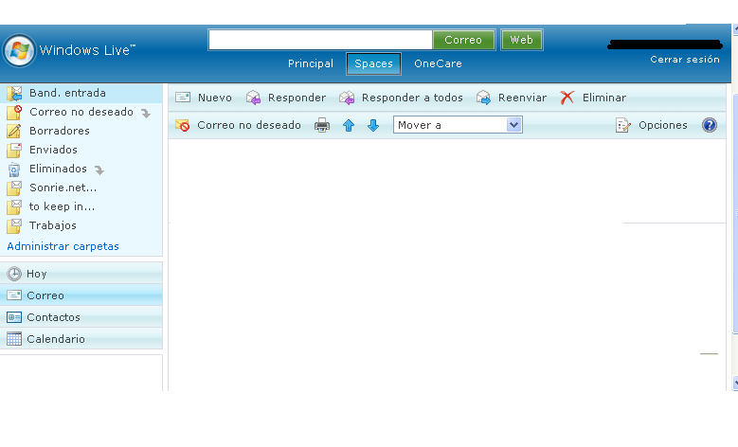
V: QUEREMOS QUE ESTA CARTA LA PUEDAS LEER CON TUS PARIENTES CERCANOS:sobretodo tu mama o tu papa y/o amigos
Hola en este dia tan especial te queremos pedir perdon por todas las cosas que dijimos de ti, como te tratamos en el curso, todas las veces que te molestamos y rechazamos las sentimos ahora, que seas feliz donde estes siempre, se ha notado mucho tu ausencia, siempre fuiste una buena compañera pero no supimos apreciarte, te deberiamos haber prestado mas atencion y estar mas tiempo contigo y compartir todo sobretodo la comida jajaja, te queremos como curso y esperamos que nos perdones algun dia, por todas las cosas malas que alguna vez te hicimos, queriamos saber si tu curso aya en el AIS te acepto y acogio como nosotros nunca pudimos hacerlo, esperando tu comprencion y apoyo, ademas de tu perdon.

Slide 7
Queremos que leas las 5 cartas que escribieron en una carta de despedida: todas fueron echas por una diferente persona, las cuales pr respeto no diremos nombres.
Tu querido curso
PD: todo lo que te acabamos de decir es una completa y aceptable MENTIRRA!!!!!!!!! (…) cada dia de nuetra vida nos damos gracias a nosotros mismo por haberte echo sufrif tanto que te haya echo irte del curso eres una perrac ompletamente fea y rechazada (…) NO DEBISTE ABER PENSADO EN NACER PERRA FEA
PD2:en este dia tan especial ke kerremos recordar ke tu eres una deformidad de la naturaleza y ke esperamos ke te mueras y ke tus bizeras se exparsan en la calle y nosotros celebraremos quemandolas (…) PORFAVOR SUICIDATE!!

Slide 8
PD3: (…)Desde nuestros corazones sabemos y sentimos que eres una PERRA, QUE DEBES SUICIDARTE, Y KE DEBERIAS HABER PENSADO EN HABER NACIDO, Y PENSADO EN HABERTE CORTADO EL PELO xD
PD4: (…) tambien me acurdo cuando tu padre te echo la putiada diciendo ke eras una perra ke no valia nada y que tu ermana era una genia y linda no como tu.
TU CURSO KERIDO^^

Slide 9
¿Cuál de los dos es un caso de acoso escolar?

Slide 10
Agresión
Acción con la intención de hacerle daño a otra persona
Física (golpes, patadas, empujones, puños)
Verbal (insultos, groserías, sobrenombres, humillaciones)
Relacional (chismes, rumores, exclusión)
Virtual (redes sociales, internet, teléfonos celulares)
Reactiva (reacción ante una ofensa real o percibida)
Proactiva (agresión como instrumento)

Slide 11
Agresión:
“la punta del iceberg”
Puede haber situaciones “episódicas” de agresión”
Los conflictos pueden ser manejados de manera agresiva
La intimidación escolar implica agresión ejercida de una manera particular.
LOS CONFLICTOS NO NECESARIAMENTE IMPLICAN AGRESIÓN
LA INTIMIDACIÓN SIEMPRE IMPLICA AGRESIÓN, PERO LA AGRESIÓN NO SIEMPRE IMPLICA INTIMIDACIÓN

Slide 12
Conflictos
Situaciones en las que hay dos (o más) partes (personas o grupos) con posiciones encontradas.
Conflictos son parte inherente de la vida
Oportunidades para mejorar nuestras relaciones y buscar satisfacer nuestras necesidades
Podemos aprender a manejarlos de una manera pacífica
LA INTIMIDACIÓN ESCOLAR NO ES UNA SITUACIÓN DE CONFLICTO

Slide 13
Intimidación (bullying, matoneo, acoso escolar)
Una o varias personas
Agreden a otro/a intencionalmente
De manera sistemática (las mismas personas) y
Repetida (durante un tiempo determinado)
La víctima usualmente es vulnerable y no tiene cómo defenderse (desbalance de poder)

Slide 14
AGRESIÓN
ACOSO
BULLYING
CONFLICTOS

Slide 15
Testimonio 2
En el pequeño grupo de “nerds” había un niño muy particular. Tenía las características típicas de la película “Los nerds”. Mis amigos y yo molestábamos a todos, todo el día. Pero este personaje tenía algo que llamaba principalmente mi atención.
No podría decir exactamente qué era. Me parecía lento, indefenso, sin alientos de defenderse. Me pasé todo ese año llamándolo “gafufo”, “dientón”…Y una cantidad de sobrenombres que ya ni recuerdo.
Al siguiente año, en sexto, mis dos mejores amigas y yo estábamos un día en mi casa buscando algo qué hacer. No se de dónde surgió la idea de llamar a Camilo a molestarlo. Se nos ocurrió una “fantástica” idea:
¿Por qué no llamarlo y decirle que yo quería ser su novia?

Slide 16
Eso hicimos. Una de mis amigas adoptó el papel de intermediaria. Lo llamamos y ella le dijo que en realidad lo que pasaba era que él me gustaba y que quería ser su novia…
Al siguiente día en el colegio mi amiga fue y le preguntó que si él quería ser mi novio.
Increíblemente, después de tanto tiempo de maltrato y burlas, Camilo dijo que SI.
Durante unas horas estuvimos muy entretenidas escribiéndole cartas, diciéndole lo mucho que me gustaban los dulces y los chocolates. Finalmente me cansé del jueguito y lo que hice fue tal vez el momento que recuerdo con mayor dolor.
Fui donde Camilo y delante de otros niños le dije algo así: “Usted y yo no somos novios, creyó que yo me cuadraría con alguien como usted? Jajajaja!!!

Slide 17
¿Cómo creen que se sintió Camilo?
¿Por qué este es un caso de acoso y no de mal manejo de conflictos?

Slide 18
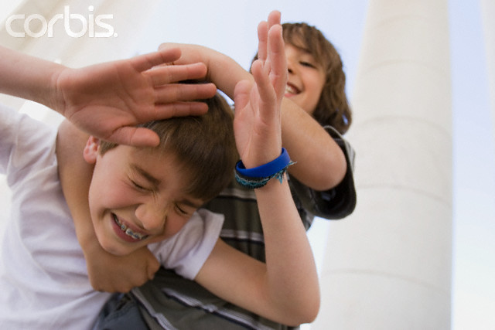
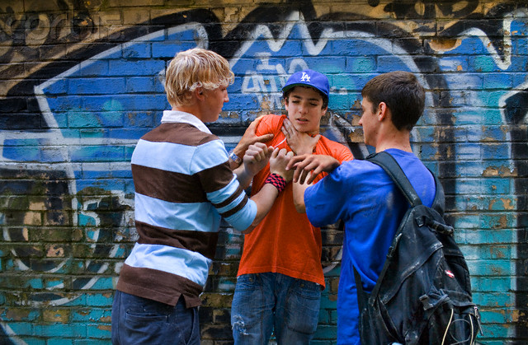
El acoso puede incluir agresión…
Física

Slide 19
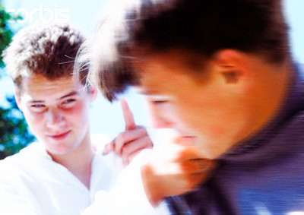
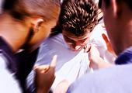
El acoso puede incluir agresión…
Verbal

Slide 20

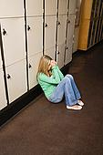
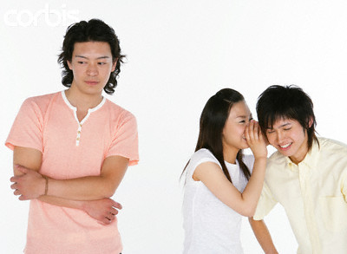
El acoso puede incluir agresión…
Relacional
Indirecta

Slide 21
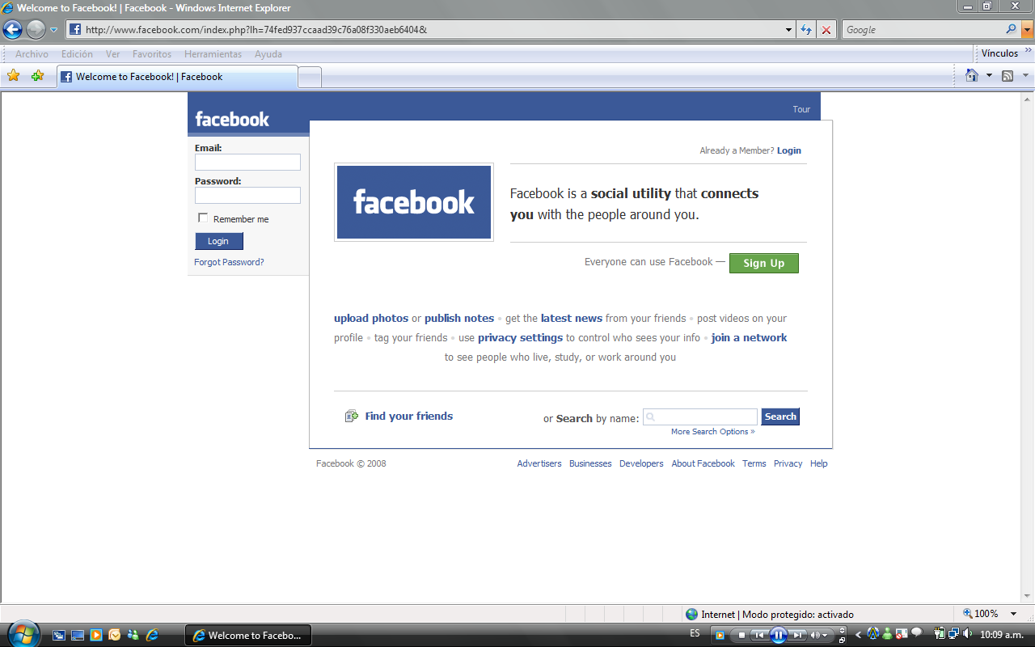
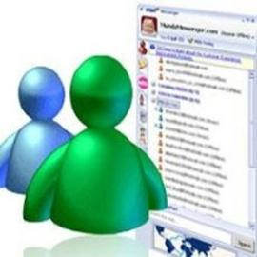
El acoso puede incluir agresión…
Virtual

Slide 22
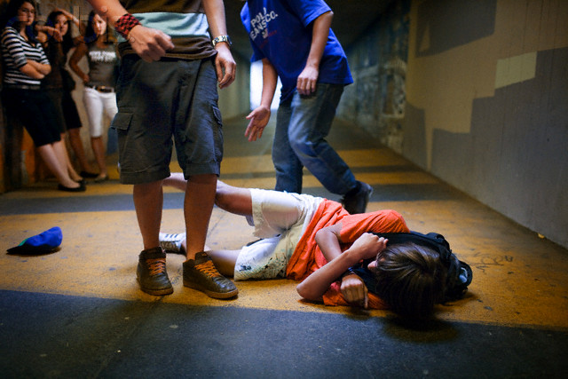
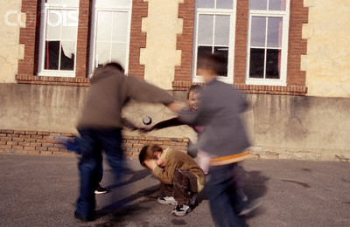
El acoso puede incluir agresión…
Que combine todas las anteriores

Slide 23
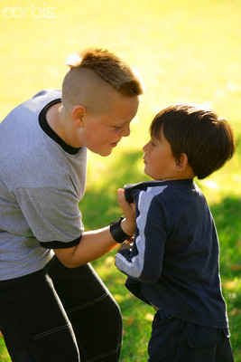
¿Qué no es acoso escolar?
No es un conflicto entre iguales
No es una pelea o agresión esporádica
No es el trato entre amigos que ambas partes reconocen como amigable.

Slide 24
Mitos y creencias comunes
Es inofensivo, no hace realmente daño (“a mí me pasó y mire que soy normal”)
> Existen consecuencias muy graves tanto para la víctima como para el intimidador
Forma el carácter, prepara para la vida real que es dura
> La intimidación genera ansiedad, baja autoestima e inseguridad en las víctimas
Lo más efectivo es darle “más duro”
> Se genera más violencia. Intimidadores responderán con mayor agresión

Slide 25
Mitos y creencias comunes
Eso es problema de otros. “No mi hijo(a), es problema del colegio - familia ”
  > Es común que los adultos no conozcamos la intimidación que ocurre en el salón de nuestros hijos
  > Es responsabilidad de colegio y familia
Es cosa de hombres, no de mujeres
> La intimidación en niñas puede ser más sutil (relacional-indirecta)
Los observadores no pueden hacer nada
  > La intimidación es un asunto de grupo. Quienes observan juegan un papel fundamental.

Slide 26
¿Qué tan frecuente es?

Slide 27
Prueba SABER-ICFES de
Competencias Ciudadanas
SABER: Todos los colegios de Colombia (Censal)
5º y 9º
53.316 estudiantes encuestados (5% del total de estudiantes en Colombia en estos grados) en 1711 instituciones, en 589 municipios.

Slide 28
Roles en la intimidación
(Christina Salmivalli)
Líder de la intimidación
Asistentes del/la líder
Reforzadores
Observadores externos (no hacen nada)
Defensores
  Frenan asertivamente la intimidación
  Consuelan a la víctima
  Incluyen
Víctima
  Pasiva
  Agresiva (Bully/victim)

Slide 29
Riesgo de
bajo rendimiento
académico
Riesgo de
depresión
y suicidio
Riesgo
de violencia
intrafamiliar
Riesgo de
venganza
violenta
Intimidadores
Víctimas
Riesgo
de carrera
criminal
Observadores
Riesgo de
desensibilización
CONSECUENCIAS

Slide 30
Detección y
atención
a víctimas
Maneras
constructivas
de destacarse
Normas claras,
aplicadas consistentemente
Manejo de
emociones
Intimidadores
Víctimas
Redes de
amigos
Empatía
por víctimas
Observadores
Asertividad
Deslegitimación
de agresión
Responsabilidad social
Mayor conciencia
del problema
PREVENCIÓN

Slide 31
Intimidadores
Víctimas
Empatía
Testigos

Slide 32
Intimidadores
Víctimas
Empatía
Asertividad
Testigos

Slide 33
Enfoque de competencias
Pedagogía tradicional vs formación de competencias
Memorización vs comprensión y acción (desempeño)
La trampa de los valores
Seguimos haciendo lo que sabemos que no funciona

Slide 34
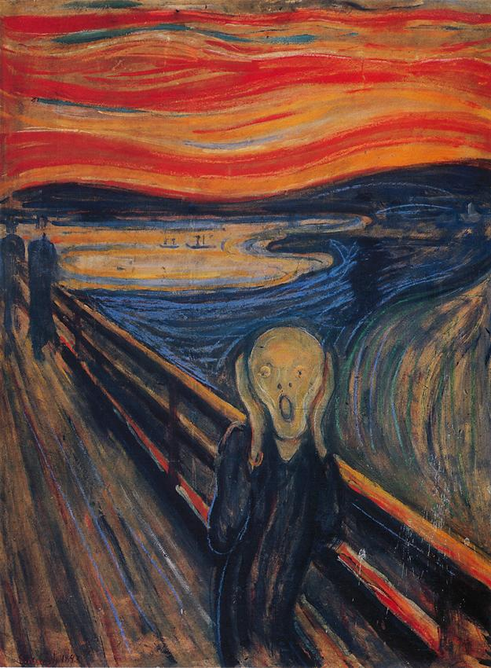
¿Conocen a alguien que puede estarse sintiendo así?
¿Qué le podrían decir a esa persona?
¿Qué estaría sintiendo el artista (Munch)?
Ana Ma. Saldarriaga (2006)

Slide 35
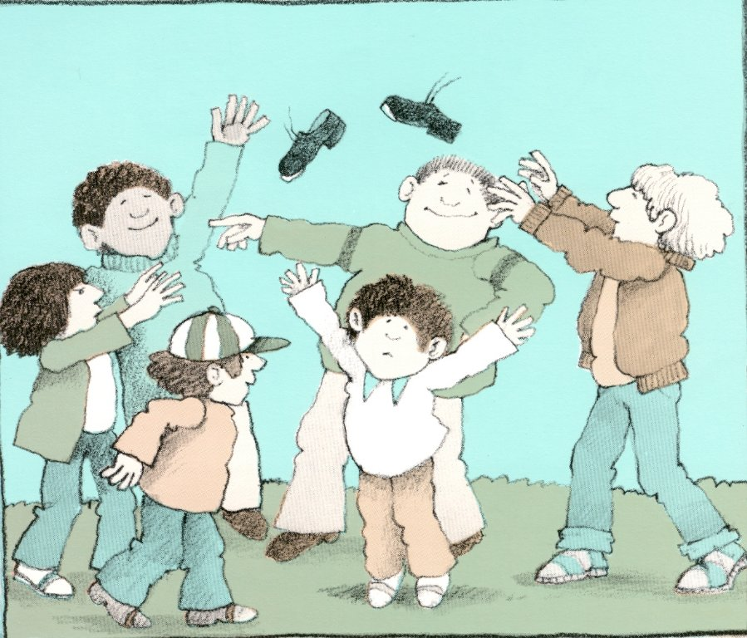
Tomie de Paola (1991). Oliver Button es un nena. Madrid: Susaeta.

Slide 36

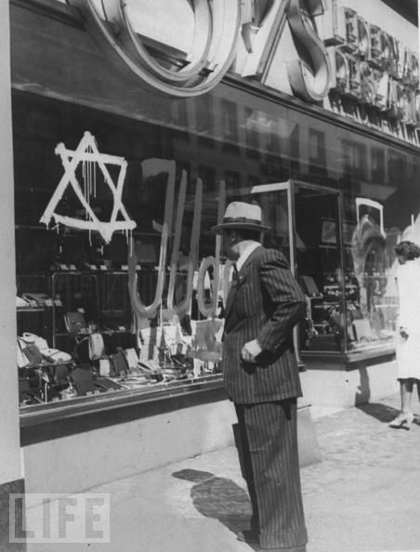
facing.org
www.life.com/image/50700731

Slide 37

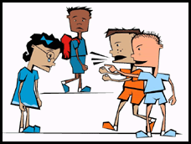
Algunas estrategias…
Terceros
  Roles participantes
    Dónde están y dónde quieren estar
  Desarrollo de empatía
    Empato el Pato
    Literatura infantil
  Asertividad
    Juegos de roles
    Club de defensores asertivos
  Buzón de denuncia

Slide 38
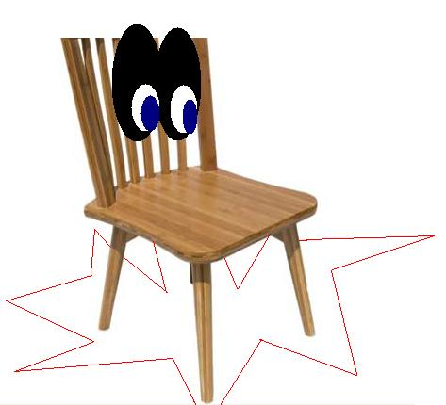
Algunas estrategias…
Víctimas
  Manejo de emociones (rabia)
    Estrategias para calmarse Tuga la Tortuga
  Asertividad
    Mensajes en primera persona
    Yo siento el asiento
  Hacer amigos
    Temas de conversación
    Promover inclusión

Slide 39
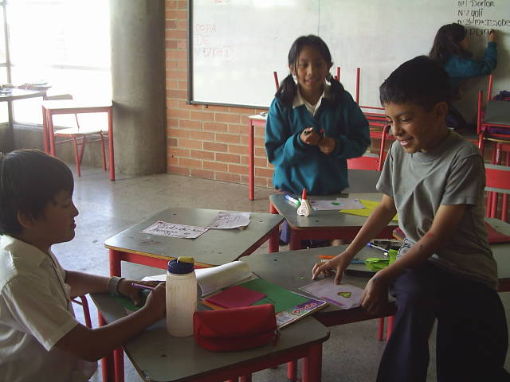
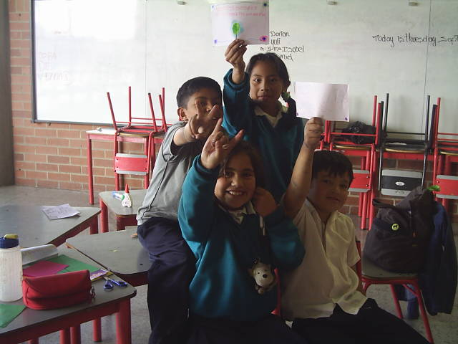
Algunas estrategias…
Intimidadores
  Cambio de creencias
    Convencer a otros
  Popularidad positiva
    Sobresalir sin agredir
  Campañas de difusión
    Teatro

Slide 40
Rol del colegio
1. Identificar y responder a señales
2. Prevenir:
  Desarrollo de habilidades (competencias ciudadanas)
  Integración
  No legitimar agresión
3. Manejo de casos de intimidación:
  Seguir conductos claros y predefinidos
  Involucrar a todos
  Comunicación con padres

Slide 41
Rol de padres y madres
Idrntificar, responder a señales,
Comunicación con sus hijos/as
Comunicación con colegio
Promover empatía
Promover asertividad
Deslegitimar agresión
Fomentar que sus hijos/as tengan amigos
Buscar ayuda profesional en casos avanzados
Normas acordadas, claras y consistentes
(ni permisividad, ni abuso)

Slide 42
Estilos parentales
Cuidado
afecto
Permisivo
Asertivo
democrático
Negligente
Autoritario
Estructura
orden

Slide 43
En el aula…
Estilos docentes
Cuidado
afecto
Permisivo
Asertivo
democrático
Negligente
Autoritario
Estructura
orden

Slide 44
¿Y cuando es por medios virtuales?
CYBERBULLYING

Slide 45
1. Correos electrónicos insultantes
PD: todo lo que te acabamos de decir es una completa y aceptable MENTIRRA!!!!!!!!! (…) cada dia de nuetra vida nos damos gracias a nosotros mismo por haberte echo sufrif tanto que te haya echo irte del curso eres una perrac ompletamente fea y rechazada (…) NO DEBISTE ABER PENSADO EN NACER PERRA FEA
PD2:en este dia tan especial ke kerremos recordar ke tu eres una deformidad de la naturaleza y ke esperamos ke te mueras y ke tus bizeras se exparsan en la calle y nosotros celebraremos quemandolas (…) PORFAVOR SUICIDATE!!
(…)
TU CURSO KERIDO^^

Slide 46
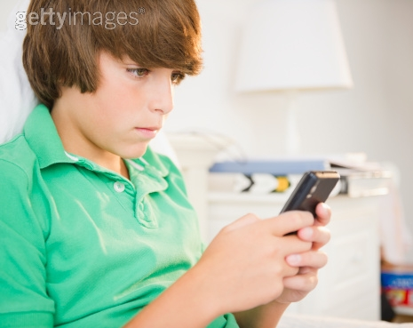
2. Agresión por mensajes de texto y mensajes instantáneos

Slide 47
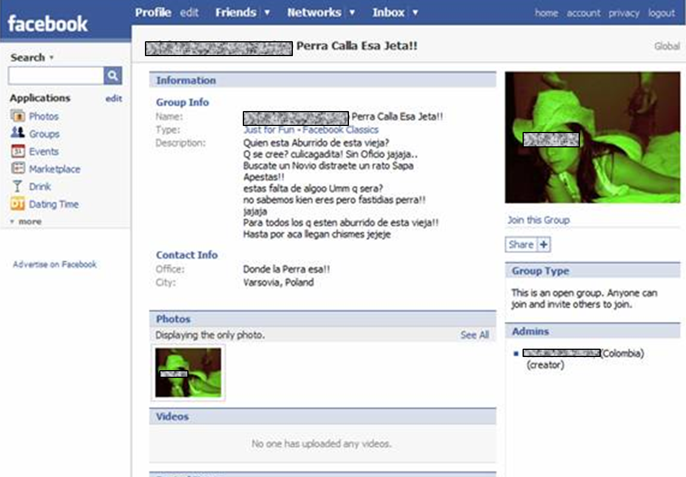


3. Agresión por redes sociales

Slide 48
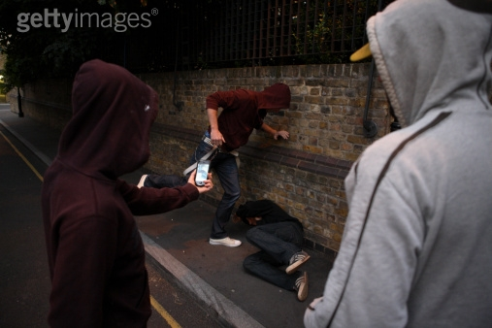
4. Fotos y videos denigrantes
(happy slapping)

Slide 49
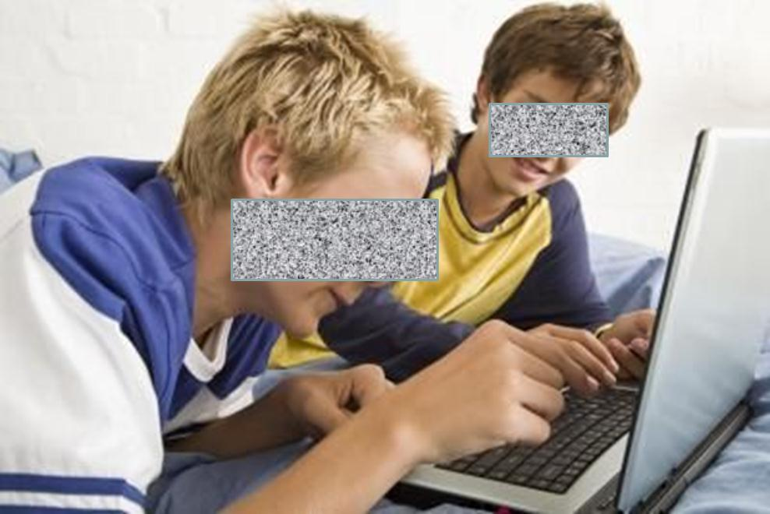
5. Suplantación de identidades
www.ehow.com/how_8274218_report-cyberbully.html

Slide 50
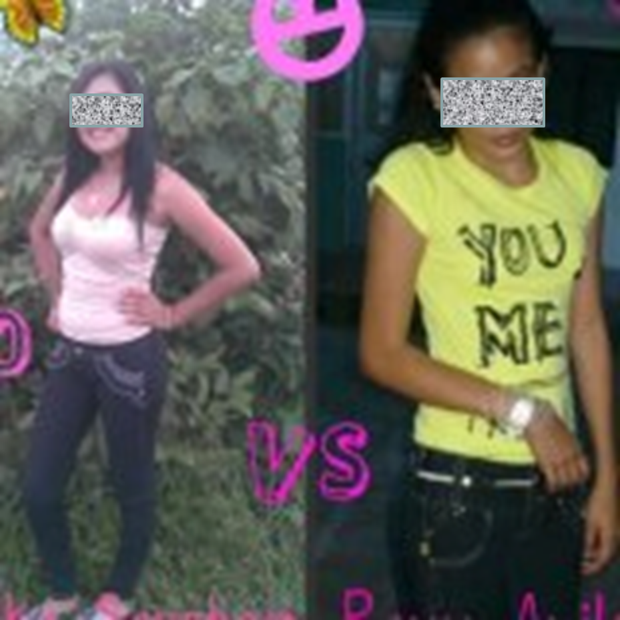
6. Versus

Slide 51
Diferencias con el bullying tradicional
Anonimato
Velocidad de propagación
Alcance
Queda escrito
Menos escape
24 horas

Slide 52
Dos enfoques de prevención
Control por parte de adultos:
Supervisión parental
Control de acceso
Seguimiento a navegación
Padres amigos de hijos en redes sociales (Facebook)
Comunicación con hijos(as)/estudiantes
Normas y sanciones
Control por parte de los estudiantes:
Sensibilización, empatía
Asertividad virtual
Rol de testigos
Estrategias de reporte de abusos
Conocimiento sobre riesgos

Slide 53
¿Qué hacer cuando ocurre? (I)
Verificar si es intimidación
  Recoger diferentes versiones
  ¿Es repetida y sistemática, hay desbalance de poder?
Brindar apoyo a niño/a acosado(a)
  No es justo lo que estás viviendo, vamos a hacer todo lo posible para que no siga sucediendo
Comunicación con niño/a
  Solucionar problema vs regañar o castigar
  Proteger la confianza

Slide 54
¿Qué hacer cuando ocurre? (II)
Comunicación padres - colegio
  Evitar comunicación directa entre padres
Conversaciones con supuestos agresores
  No juzgar a la persona (regaños, agresiones…)
  Empatía
  Reparación del daño
Buscar apoyo de testigos/amigos (populares prosociales)
  Defensa asertiva, integración a grupos, deslegitimar agresión
Apoyo profesional si hay síntomas
  pero apoyo a víctimas no es suficiente

Slide 55

Vínculos:
Kitpapaz: www.redpapaz.org/kitpapaz/ intimidacion.html
Kitadolescentes: www.redpapaz.org/kitadolescentes/ intimidacion.html
TeProtejo: www.teprotejo.org
Chaux, E. (2012). Educación, Convivencia y Agresión Escolar. Ediciones Uniandes. Taurus, Santillana.

